Slide 1
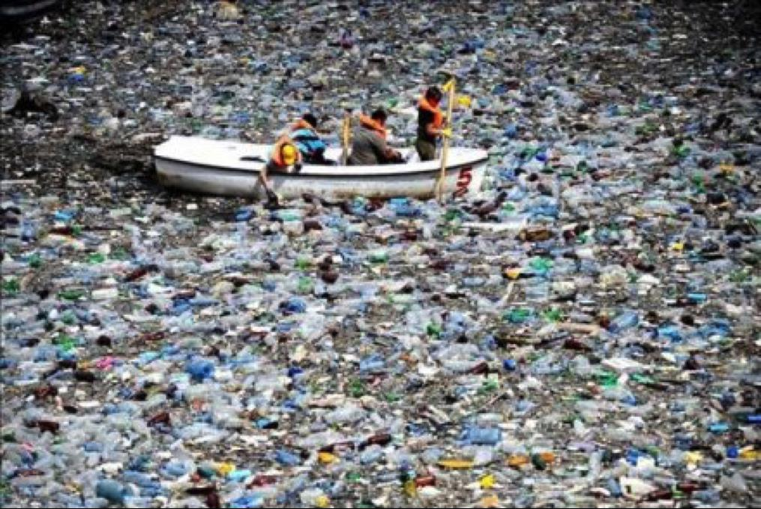
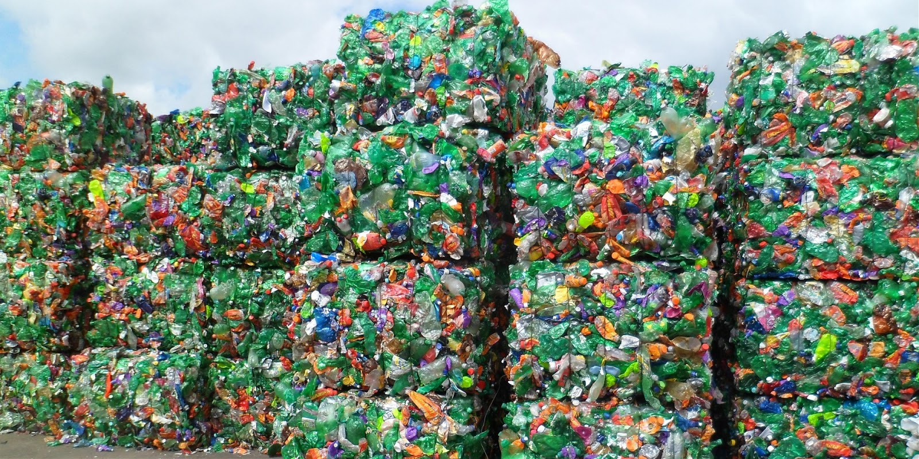
Plastic soep
Presentatie gemaakt door: groep 8B 2018

Slide 2
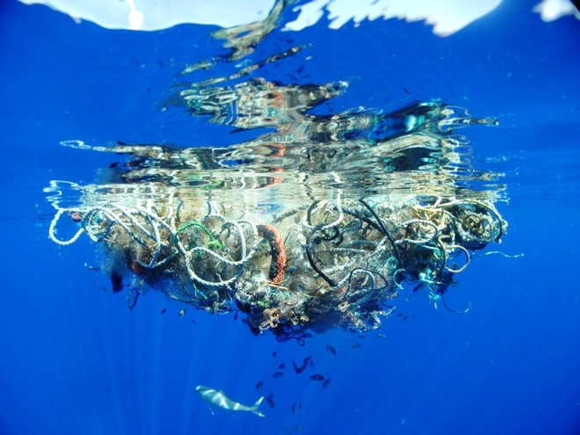
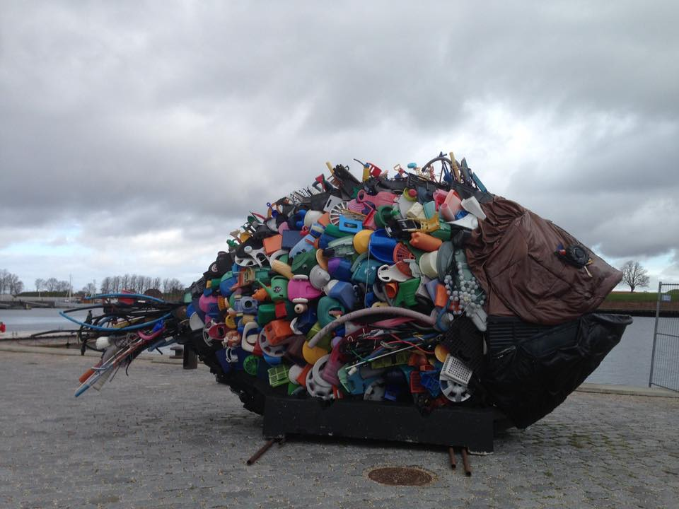
Als je plastic in de zee gooit, dan eten de zee-dieren het op en gaan daaraan dood. Dan eten wij vis en wij gaan er dan ook aan dood.
dit is een plek met veel plastic, hier komen dan de vissen om te eten.

Slide 3
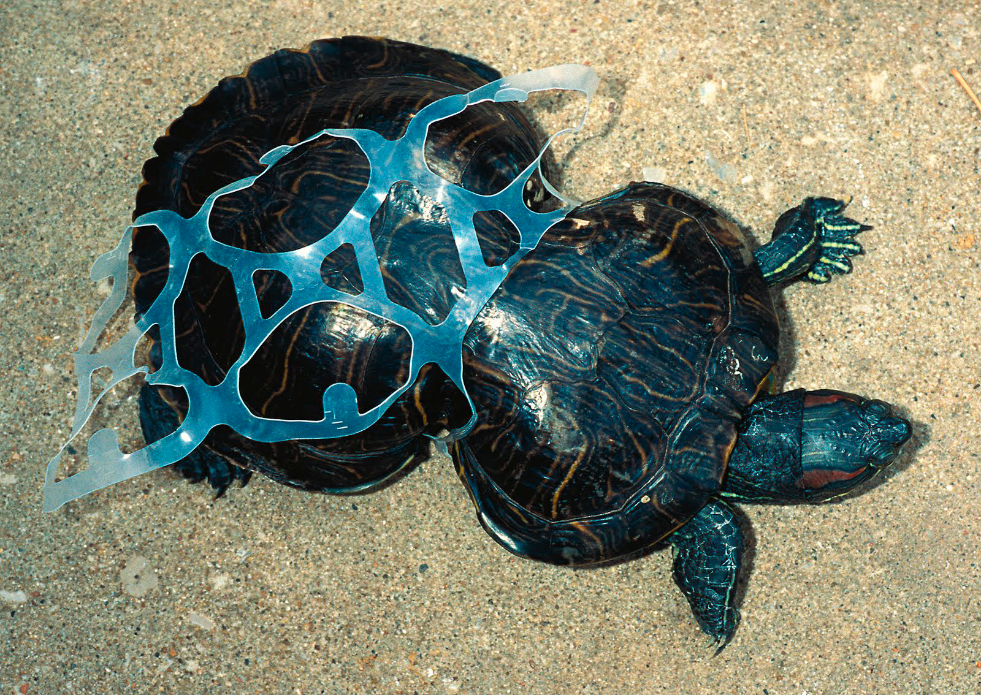
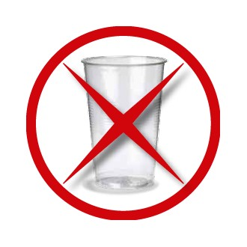
stop met plastic gooien in de zee!
Ongeveer 8 ton plastic zit er in het water dieren gaan er aan dood.En als dieren het eten komt het in hun lichaam en wij eten vissen.
Een schildpad verstrikt geraakt in plastic verpakkingsmateriaal

Slide 4
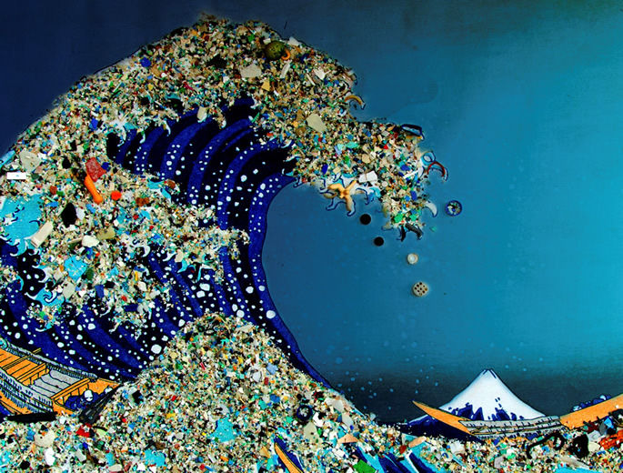
voor- en nadelen van plastic?
Voordelen:
1. (kleur) blijft lang goed.
2.niet zwaar
3. goedkoop
Nadelen:
Bij verbranding komen er schadelijke stoffen vrij.
moeilijk te recyclen
Plastic rot niet (Plastic blijft dus voor altijd op straat als je het niet opruimt).

Slide 5
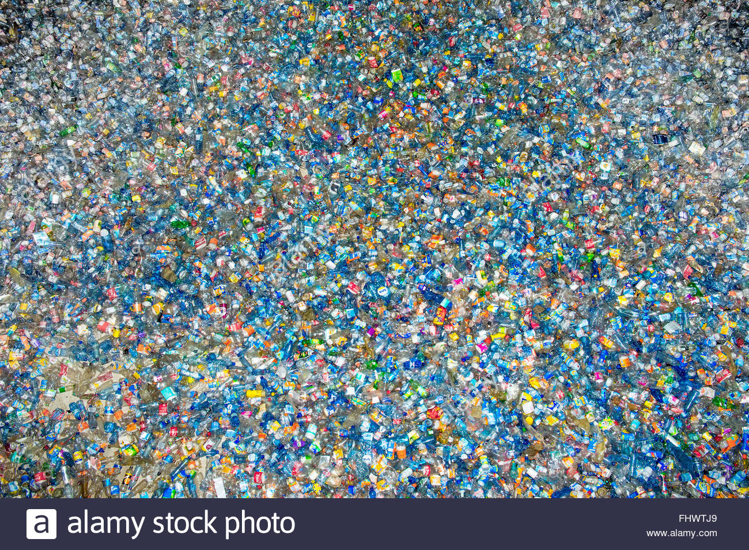
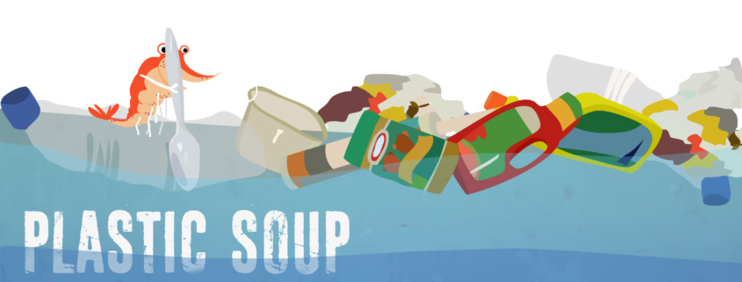
Informatie plastic soep
Charles Moore was een man die plastic ondekt op een eiland en het was zoveel plastic dat hij het plastic soep heeft genoemd.

Slide 6
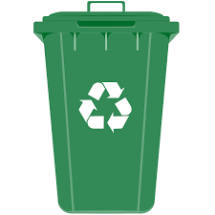
Wat kunnen wij er aan doen?
je kunt plastic tassen voor boodschappen recyclen.
je kunt thuis plastic bak kopen om daar je plastic te gooien.
met plastic kun je knutselen je hoeft het niet weg te gooien op straat of rivier, zee.
Je kunt het hergebruiken.
gebruik dit.

Slide 7
Wat willen wij er aan doen?
Wij willen gescheiden afvalbakken voor plastic op school.
Wij willen jullie laten zien hoe slecht plastic eigenlijk is.

Slide 8
filmpjes van plastic soep
https://jeugdjournaal.nl/artikel/371616-plastic-soep-veel-erger-dan-gedacht.html
https://jeugdjournaal.nl/artikel/370936-soep-van-plastic-in-oceaan.html
https://jeugdjournaal.nl/artikel/656309-gaat-boyan-19-de-oceaan-redden.html
https://www.schooltv.nl/video/het-klokhuis-plastic-soep/
https://www.schooltv.nl/video/de-gevolgen-van-plastic-zwerfvuil-plastic-soep-in-de-voedselketen/
https://www.youtube.com/watch?v=HRFr4wZINUQ

Slide 9
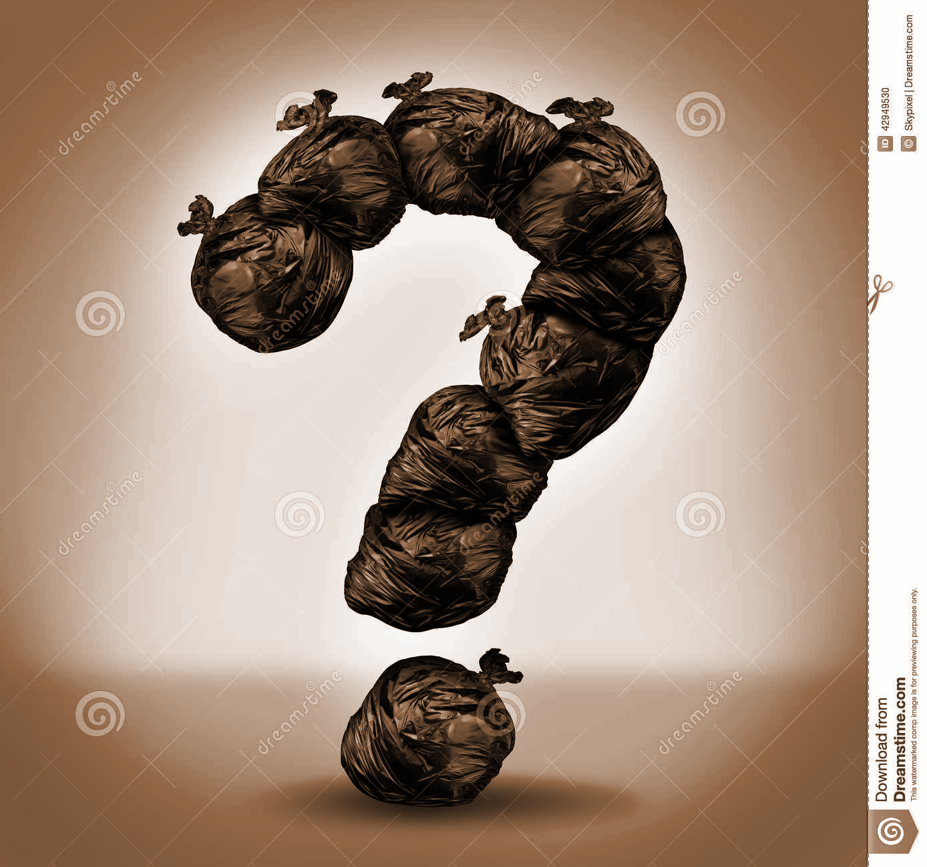
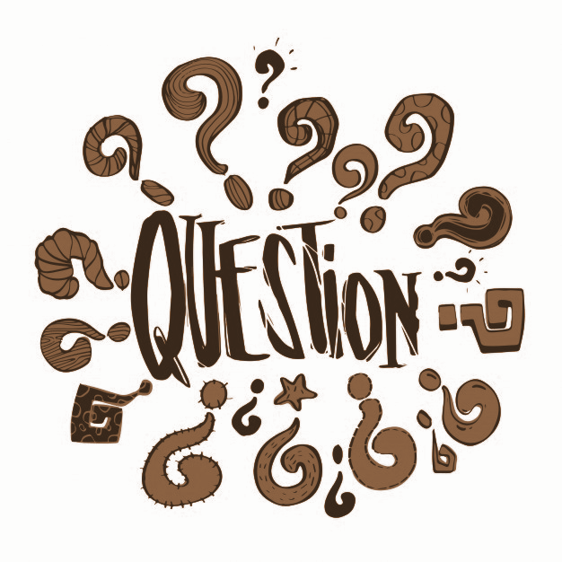
hebben jullie nog vragen?

